Slide 1
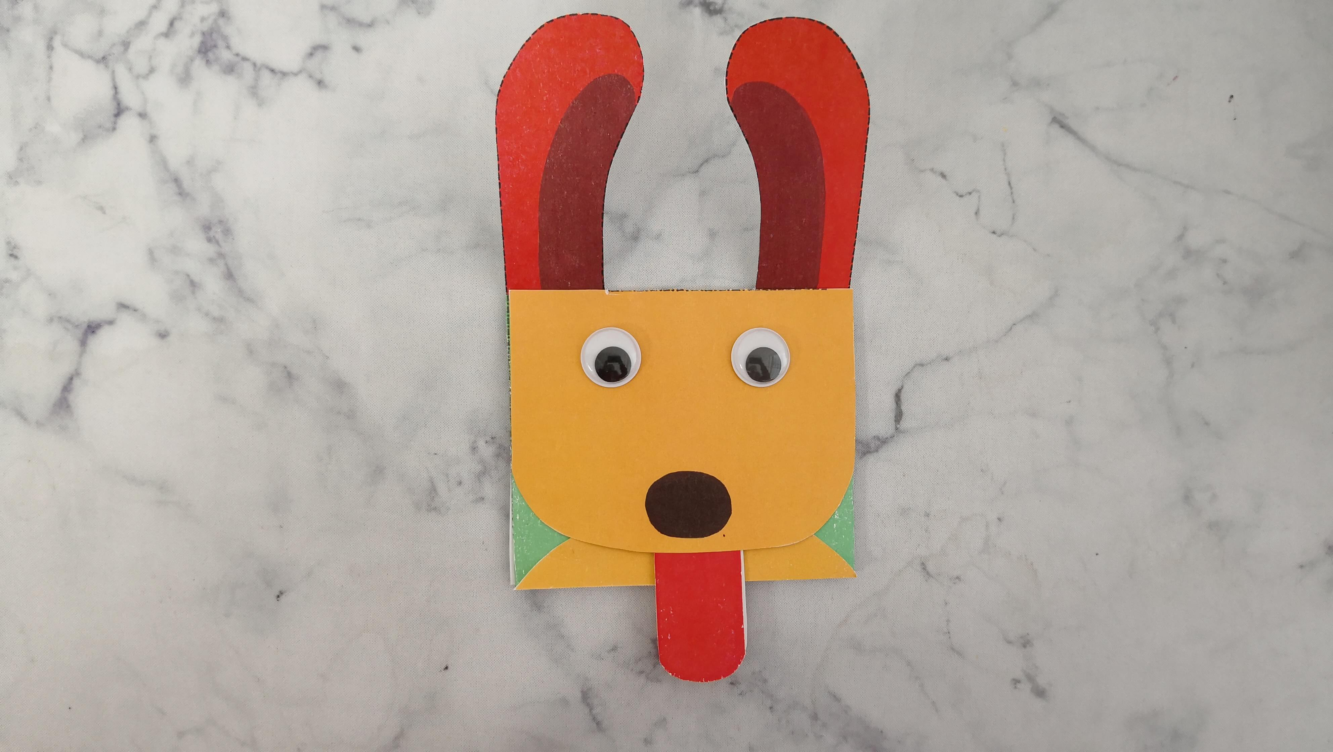
眼睛躲猫猫

Slide 2
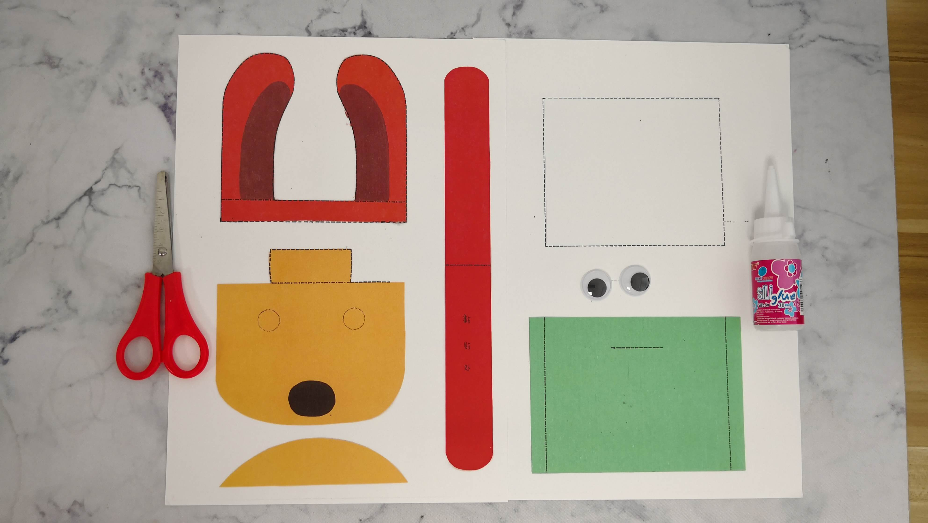
1.准备好图纸.剪刀.胶水.动动眼◦

Slide 3
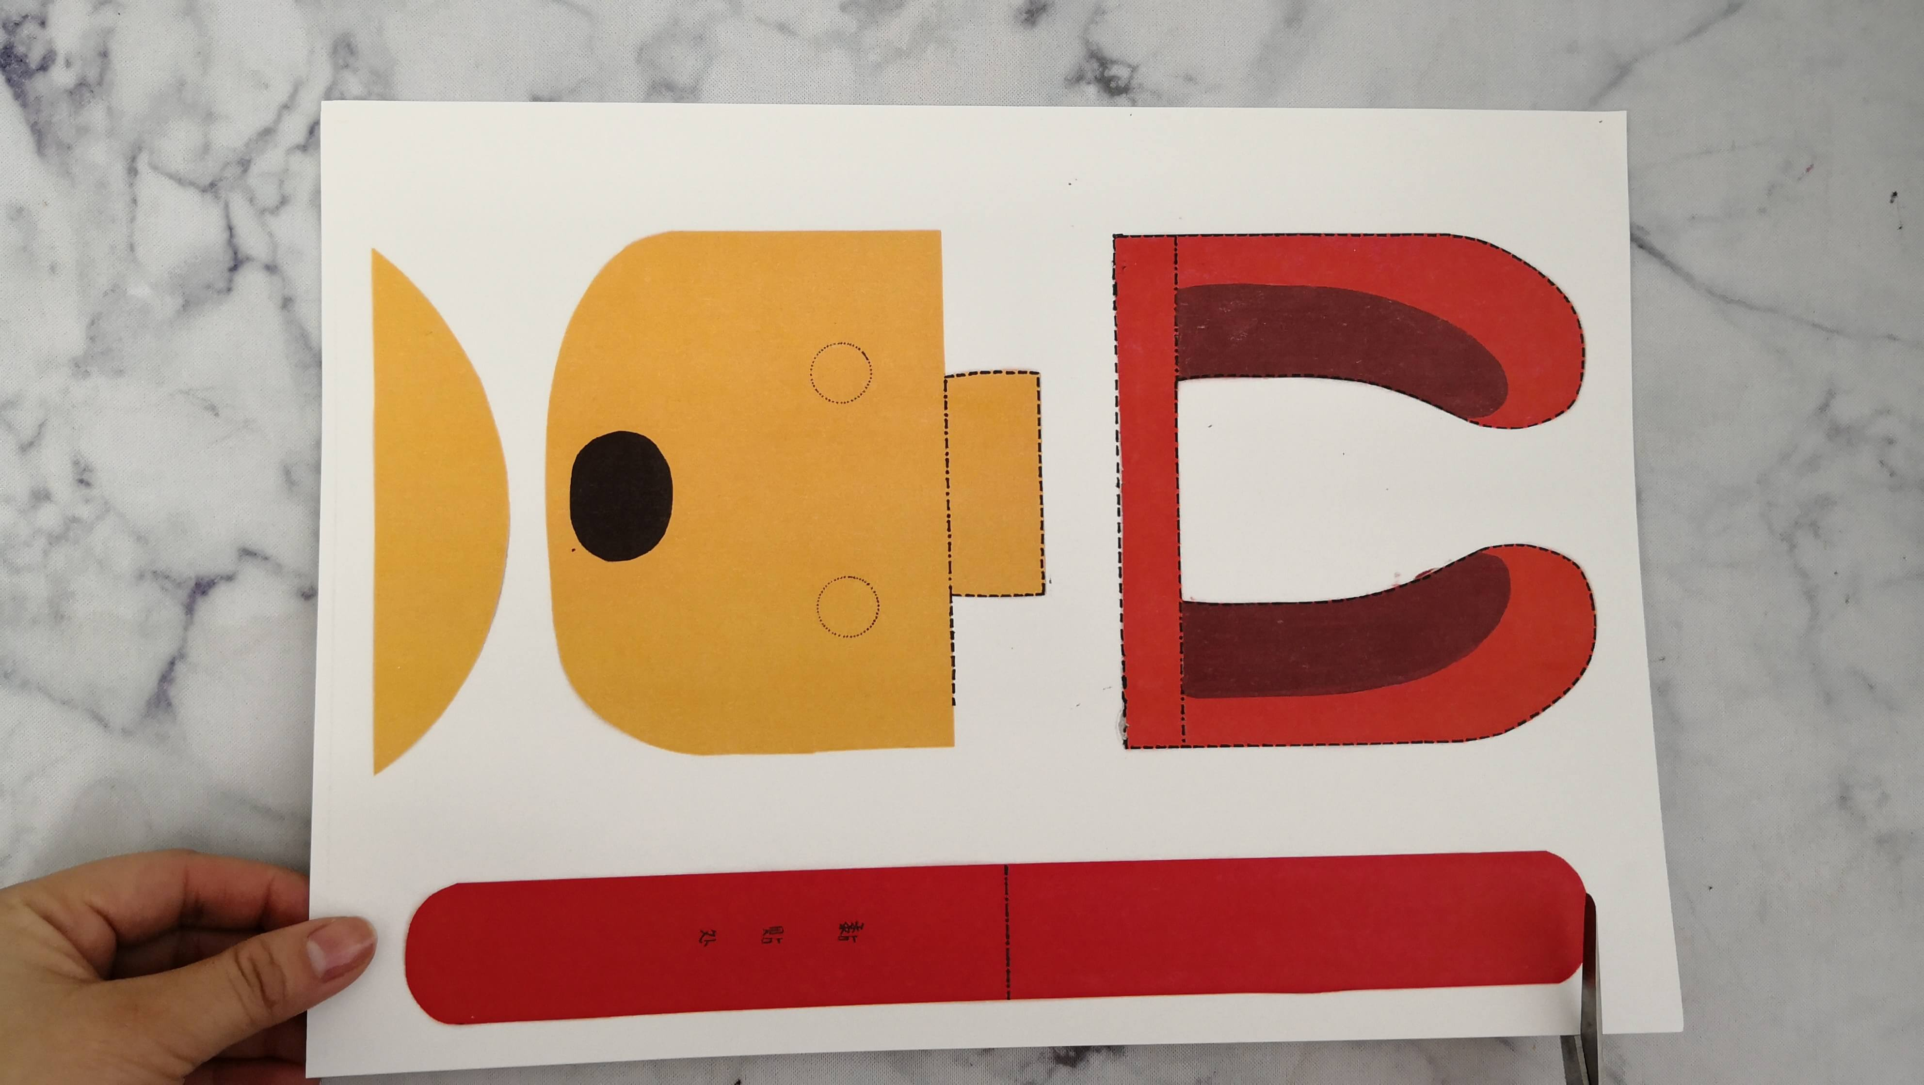
2.第一步将图纸上的配件剪下来◦

Slide 4
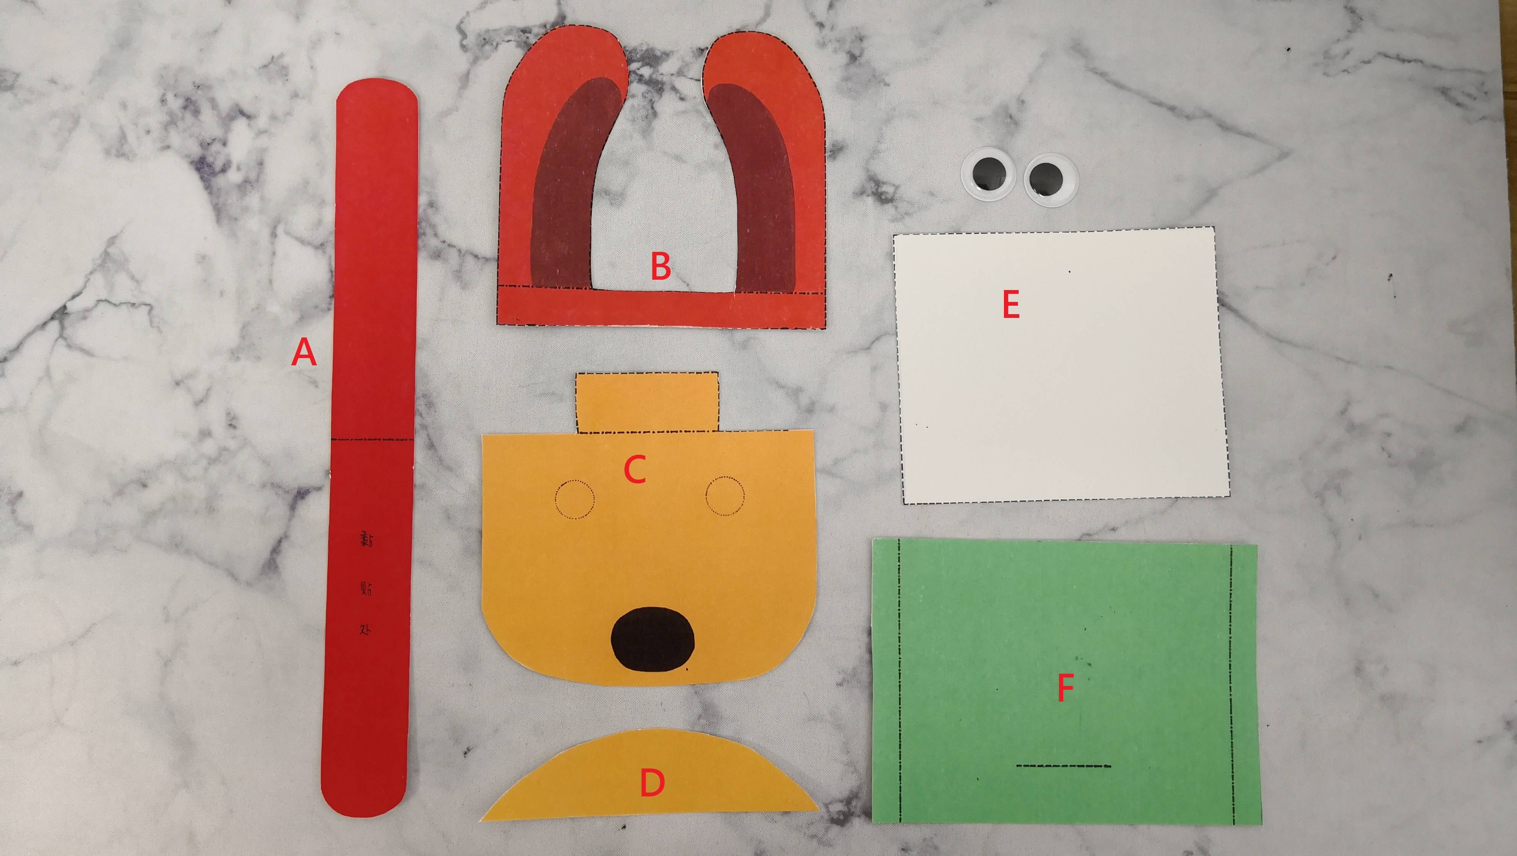
3.如图剪下的配件待备用◦

Slide 5
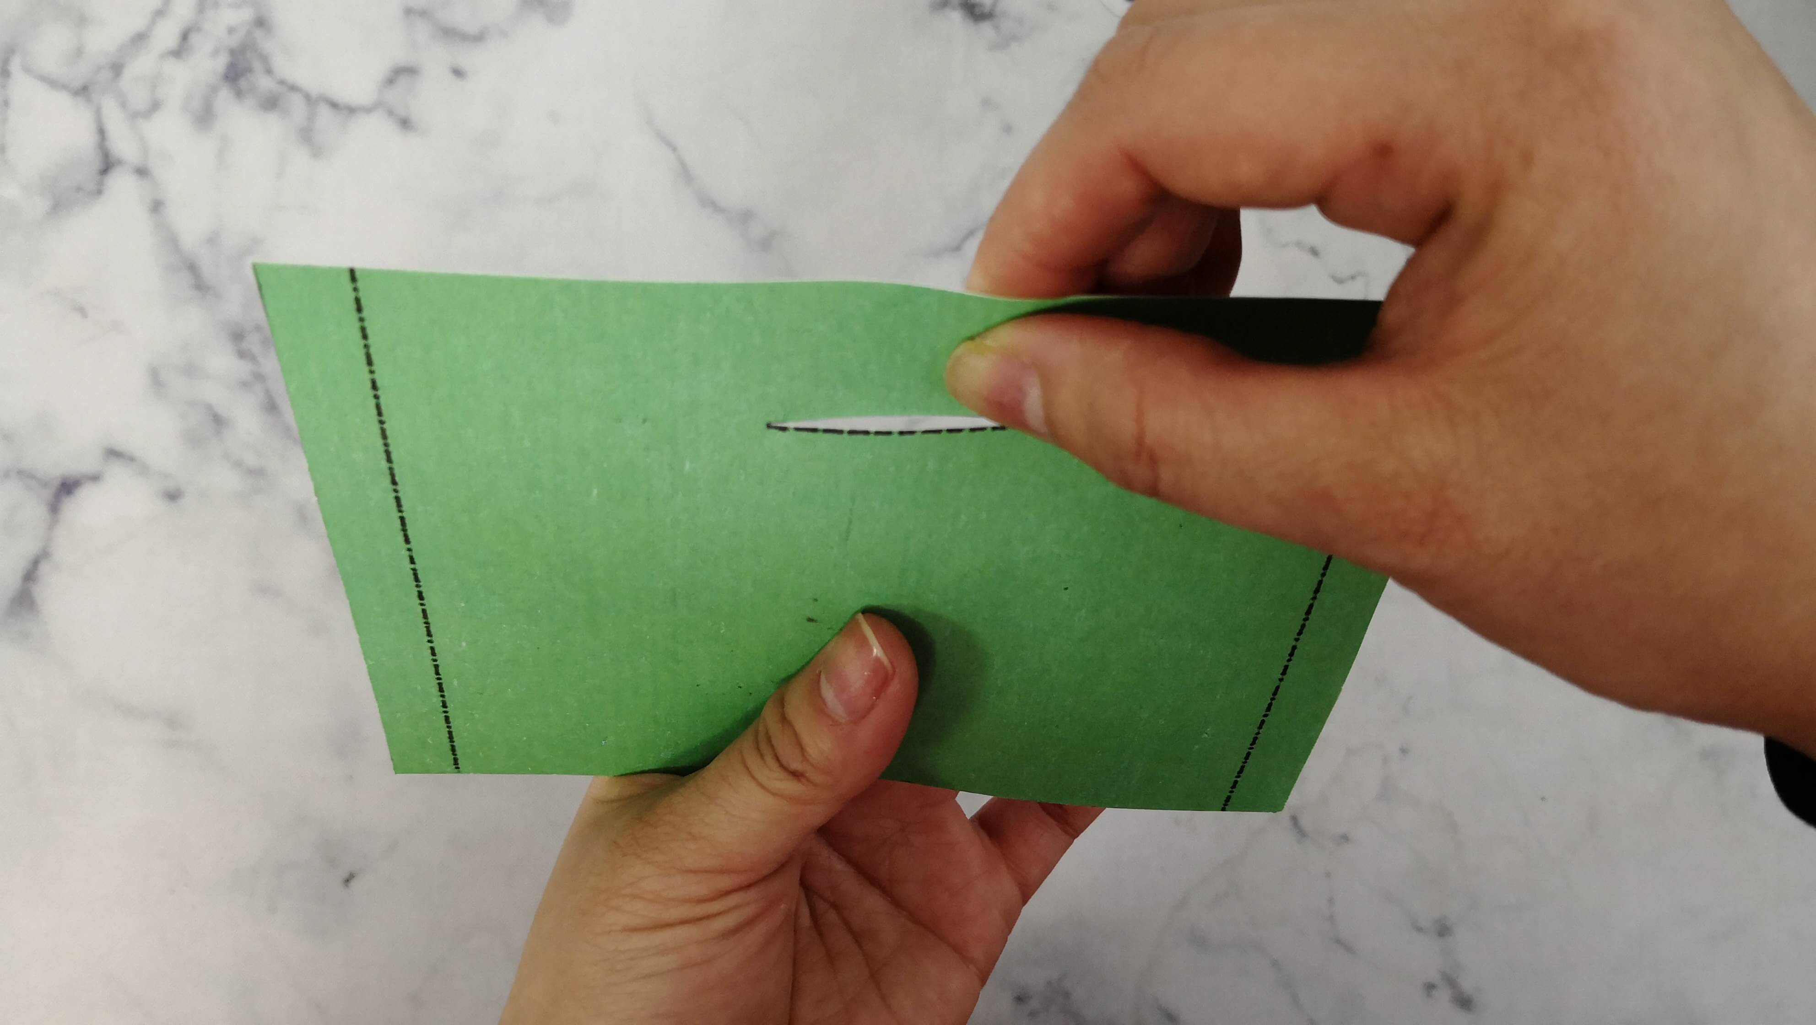
4.将配件F中的裁切线撕开来◦

Slide 6
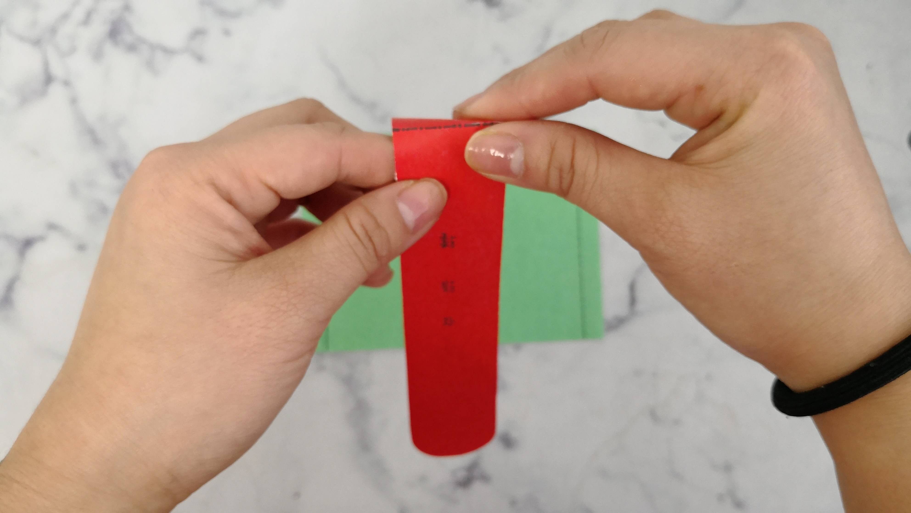
5.接着把配件A延着中间线对折起来◦

Slide 7
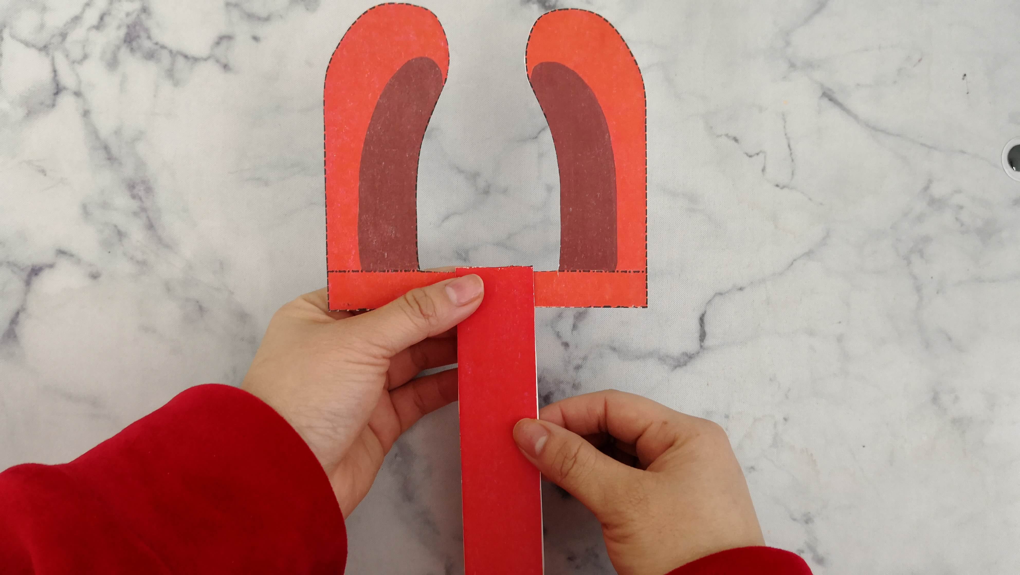
6.在继续将配件A套在配件B上,并且对贴起来,如图◦

Slide 8
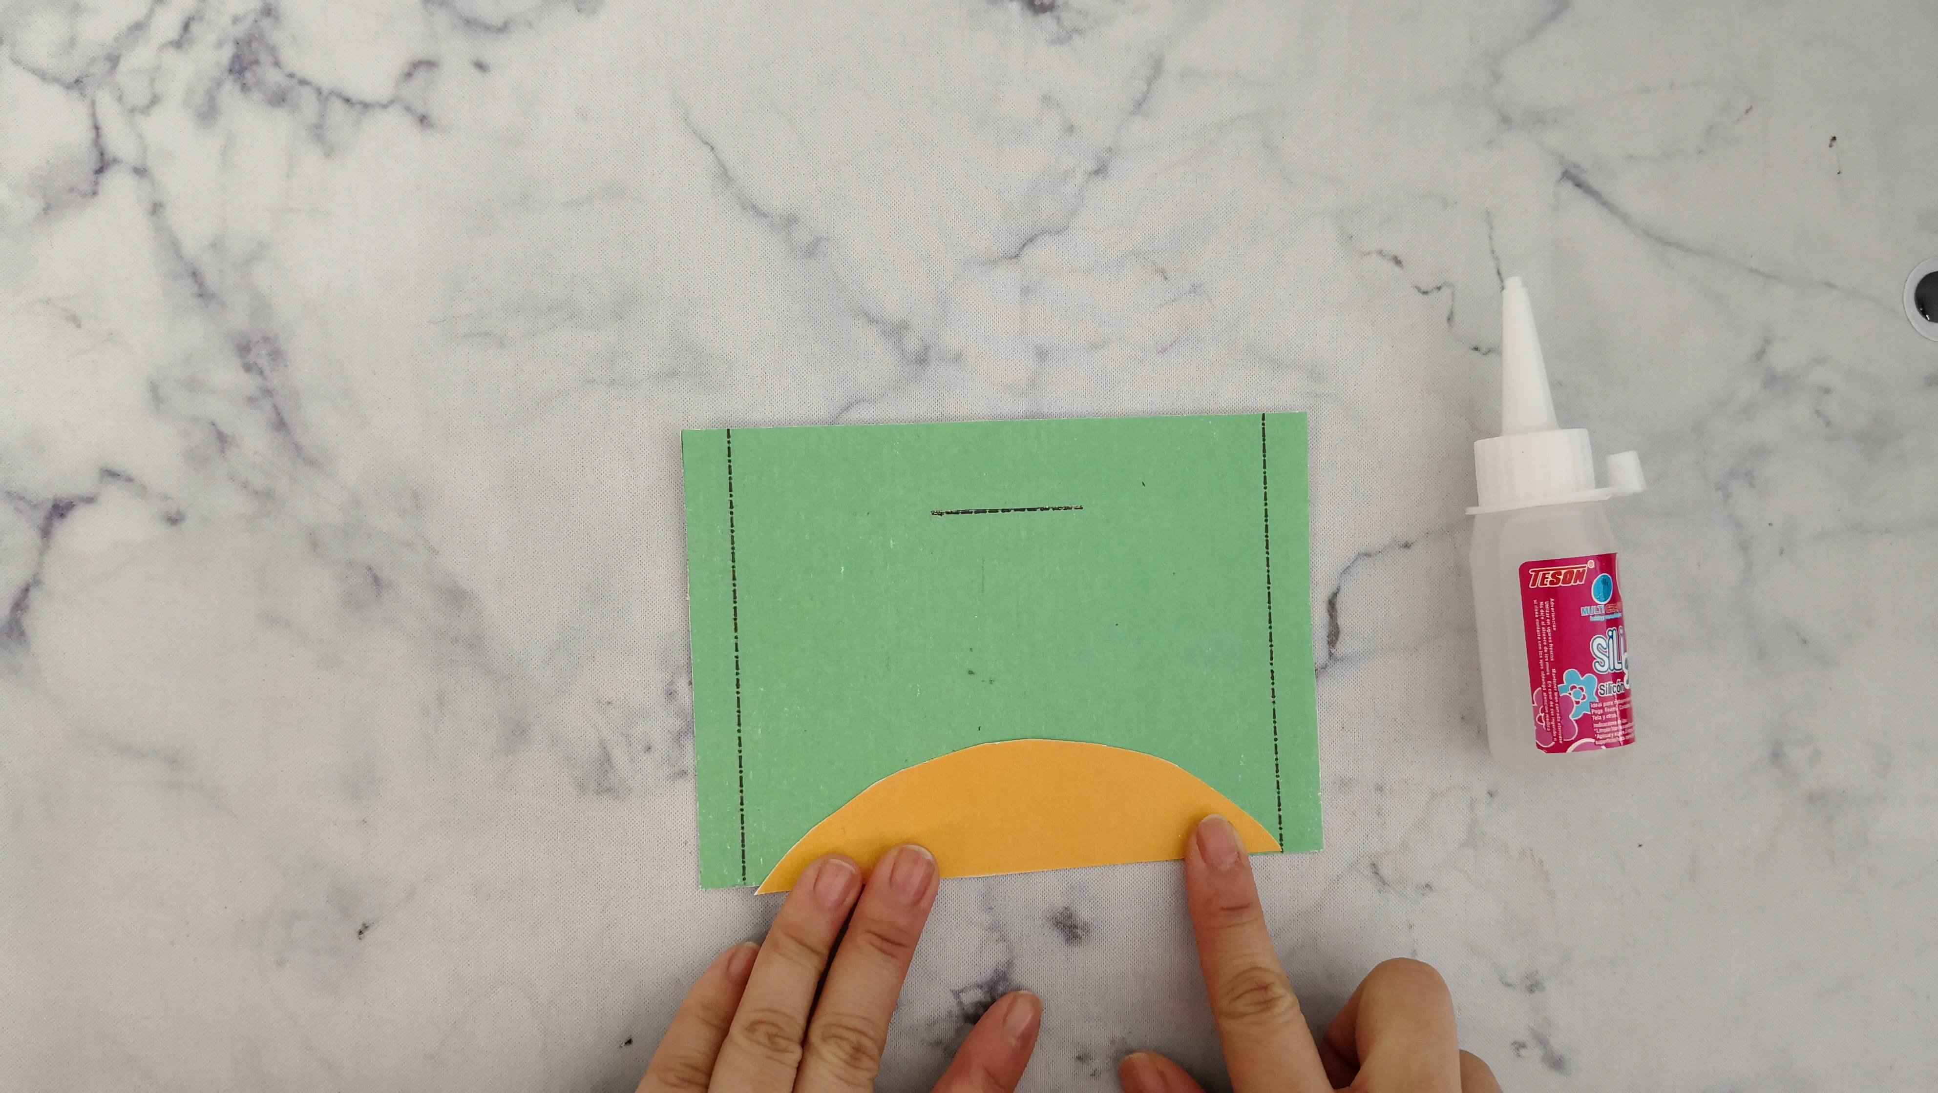
7.取配件D背後沾取膠水黏貼在配件F下方◦

Slide 9
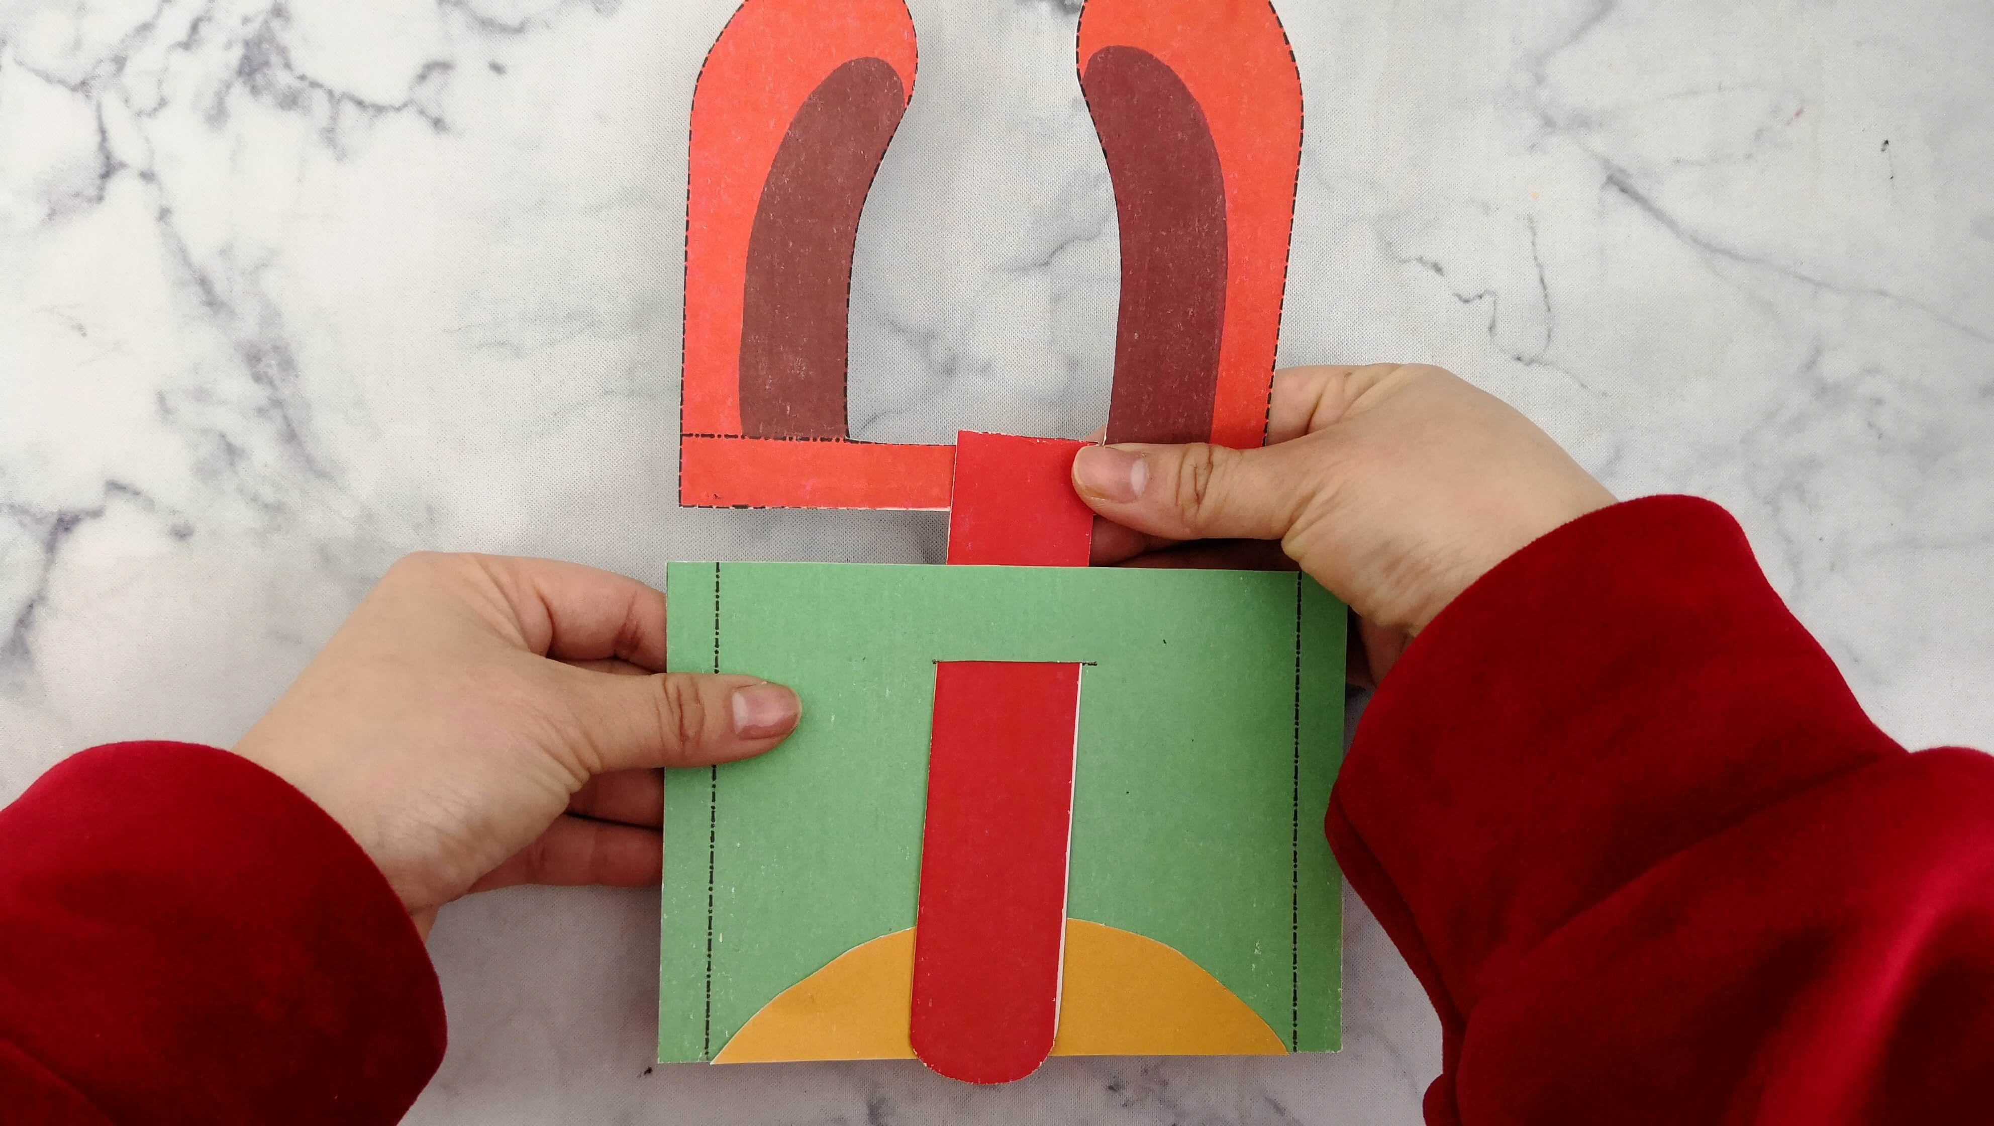
8.再把刚刚步骤6的配件A.B,从配件D卡纸中的裁切线,由后往前方向穿出来,如图◦

Slide 10
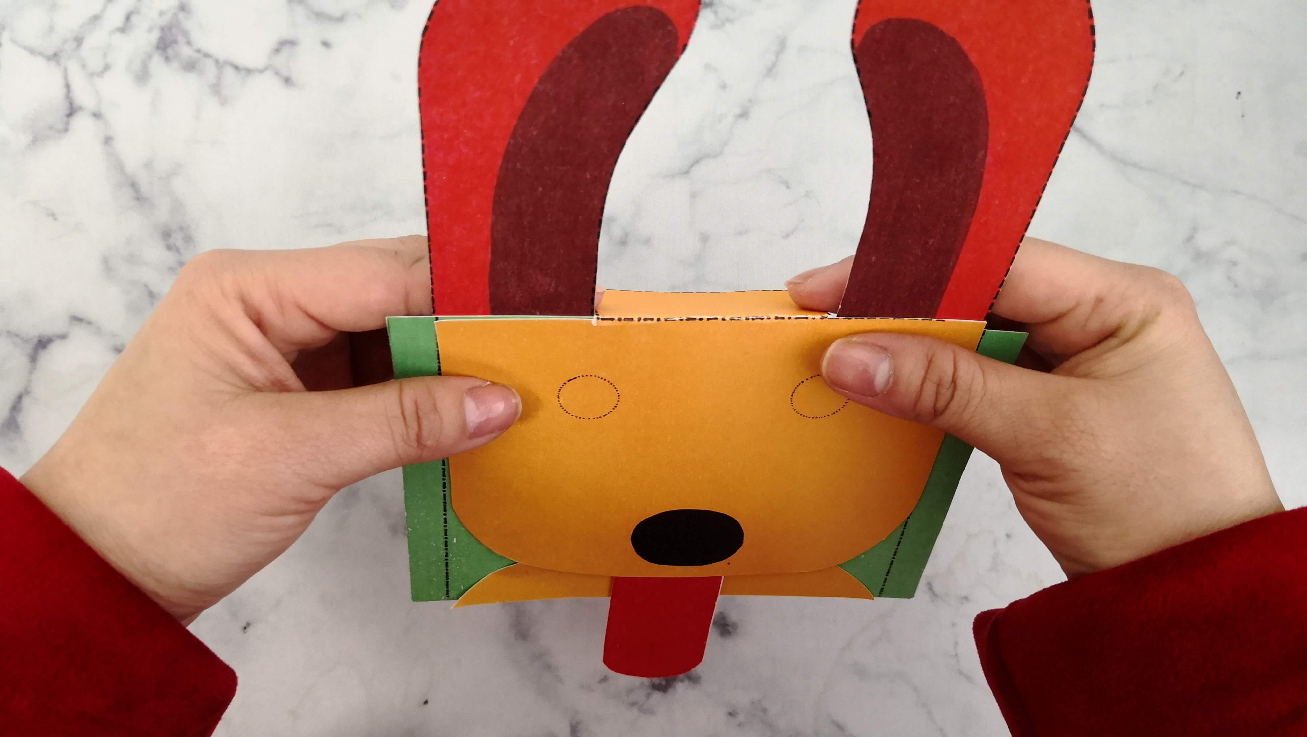
9.接着拿取配件C,如图卡纸的摺线往下摺◦

Slide 11
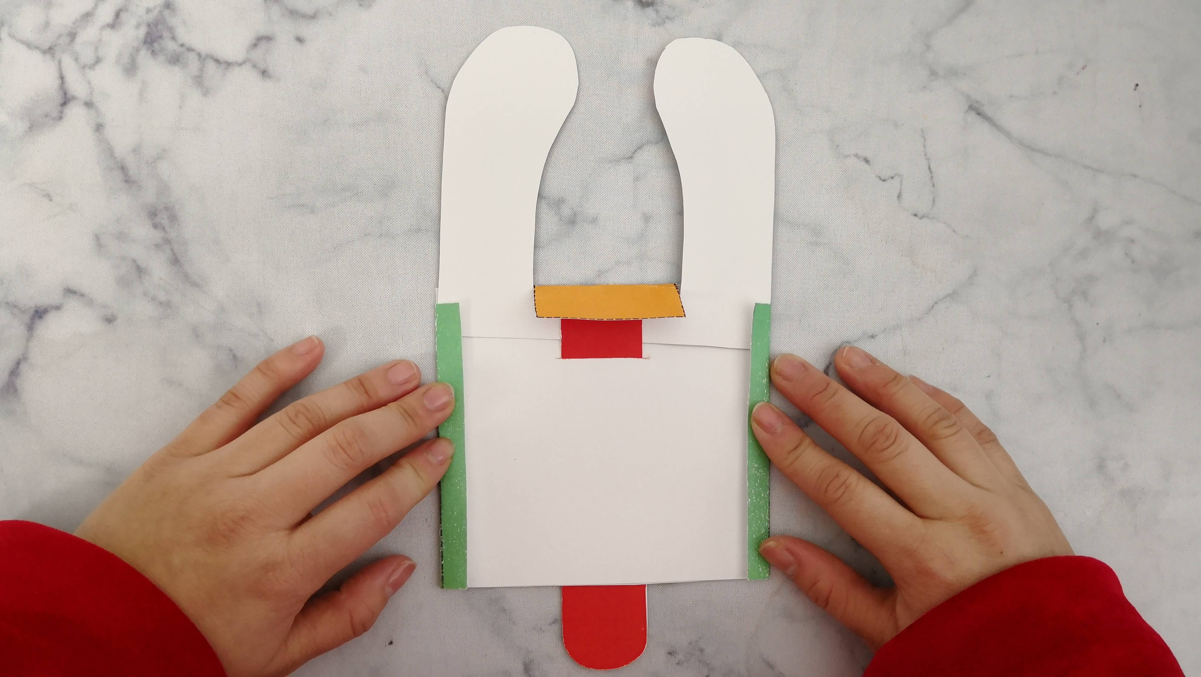
10.翻到背面把配件D的左右两边摺线往后摺,如图

Slide 12
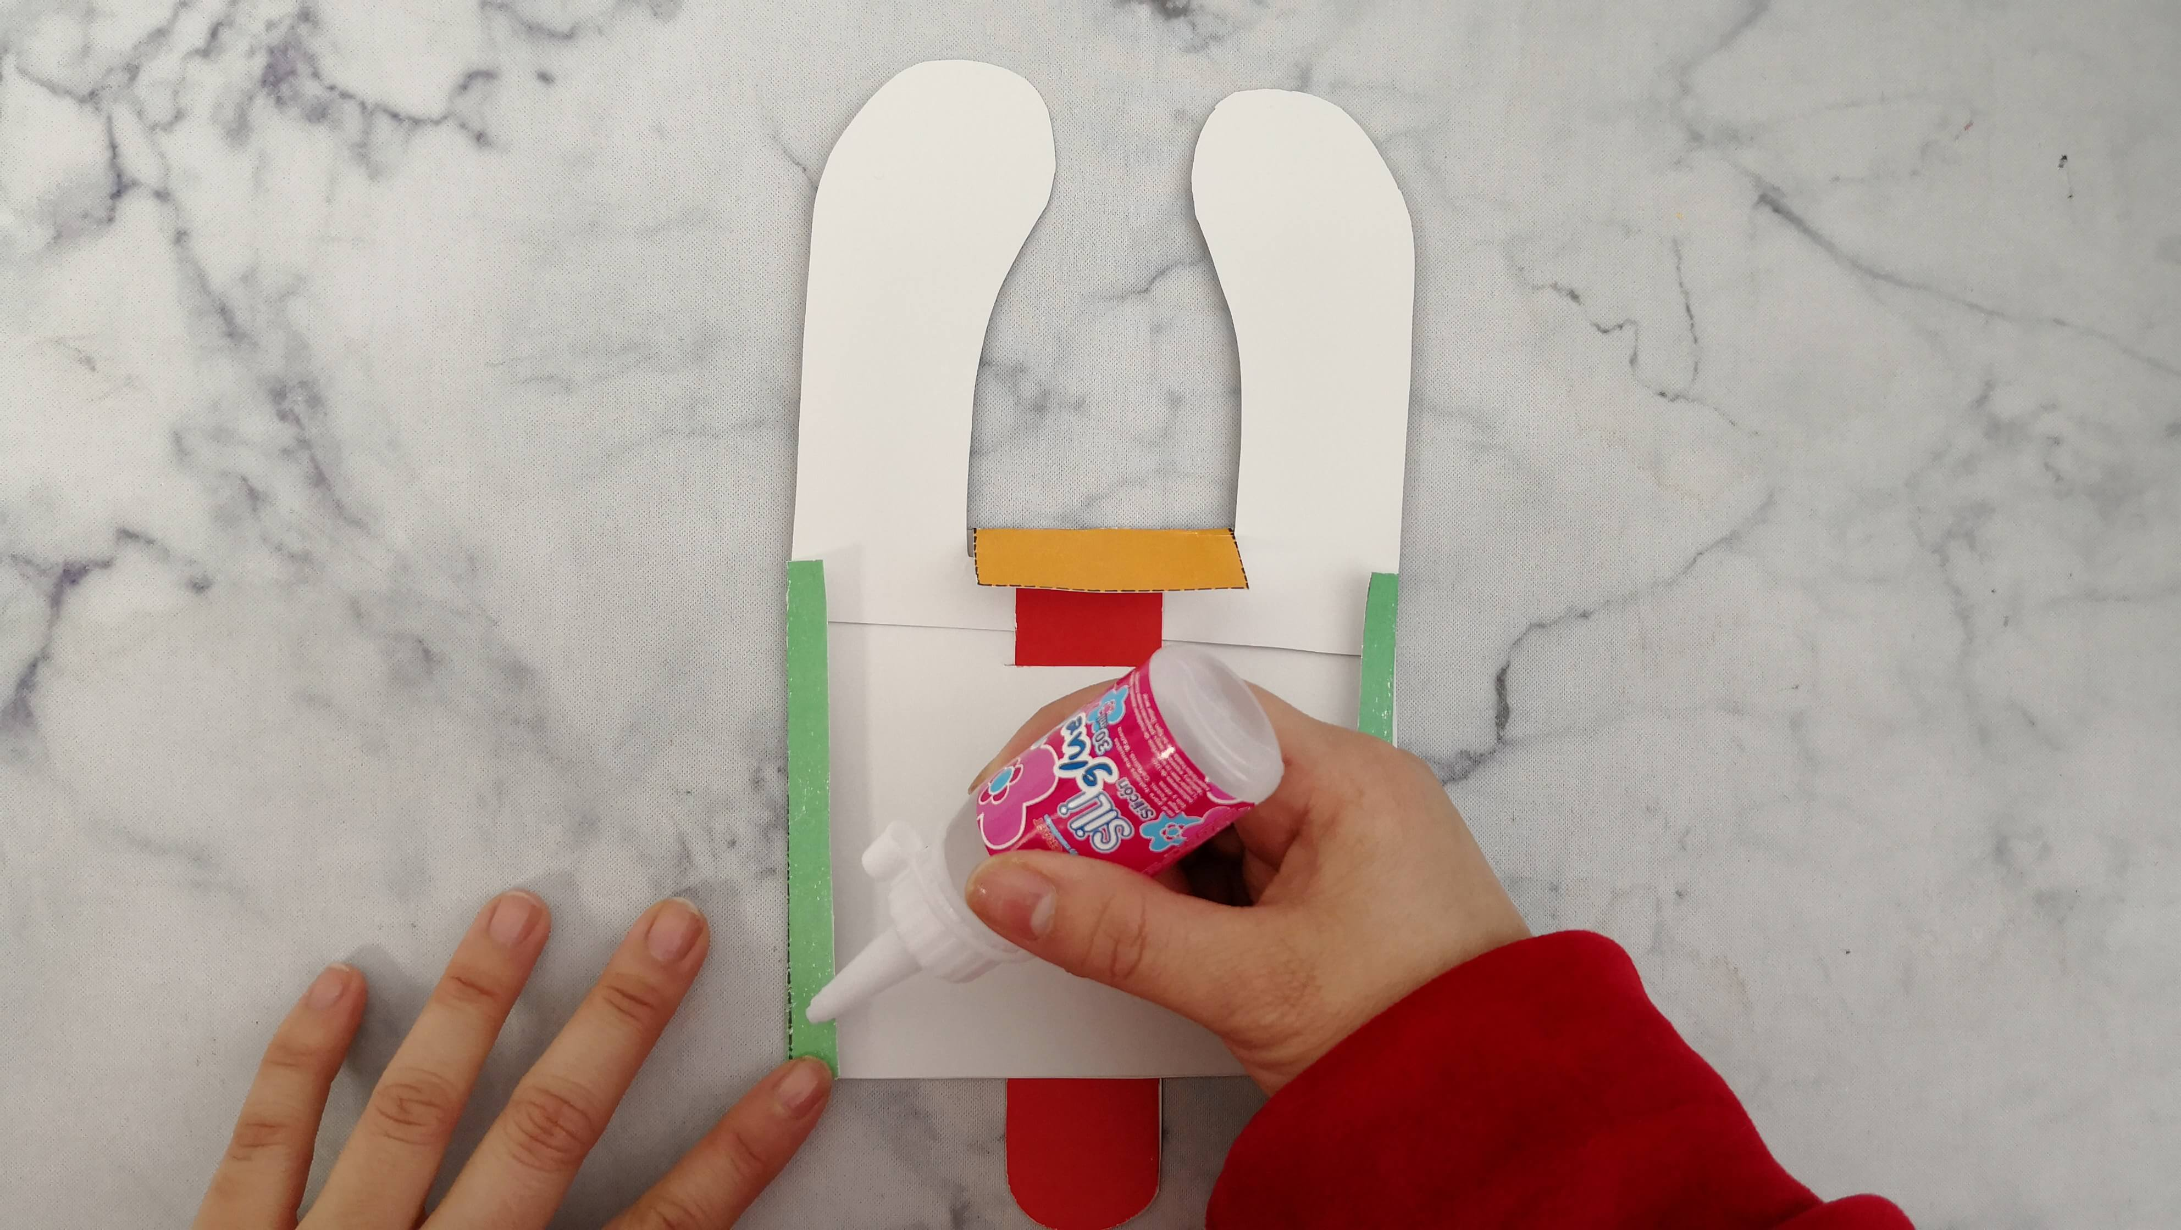
11.摺好的左右摺线沾取胶水

Slide 13
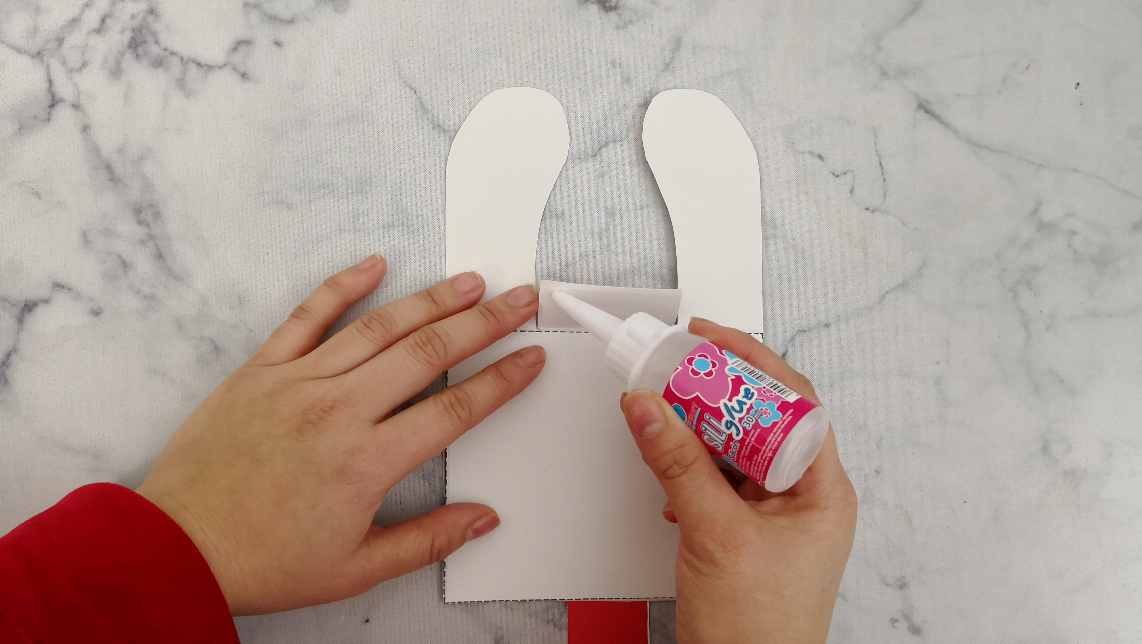
12.把配件E重叠黏在配件D后面,再把配件C也沾取胶黏贴◦

Slide 14
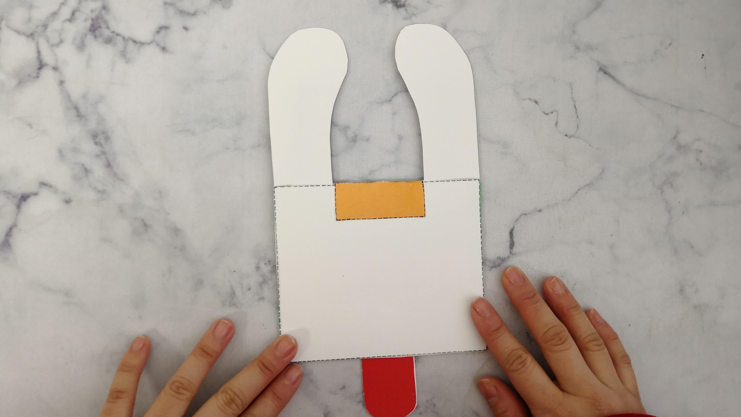
13.如上步骤黏贴好的配件背面◦

Slide 15
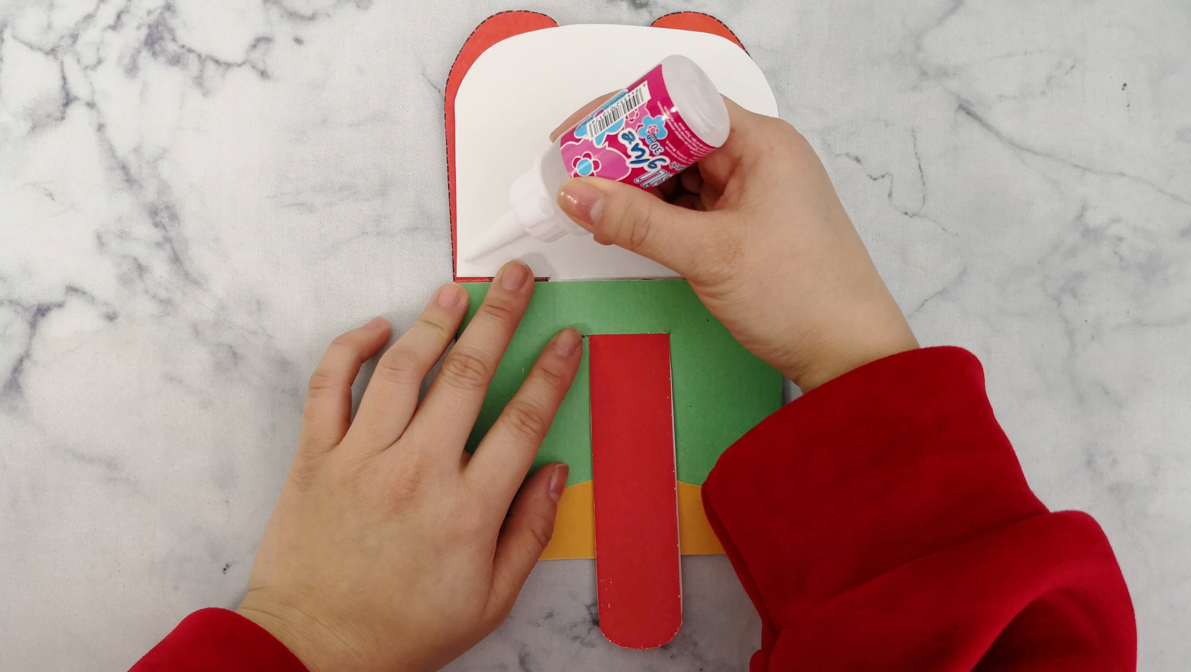
14.翻回正面再沾取胶水把配件C上.左.右边涂上胶水,如图◦

Slide 16
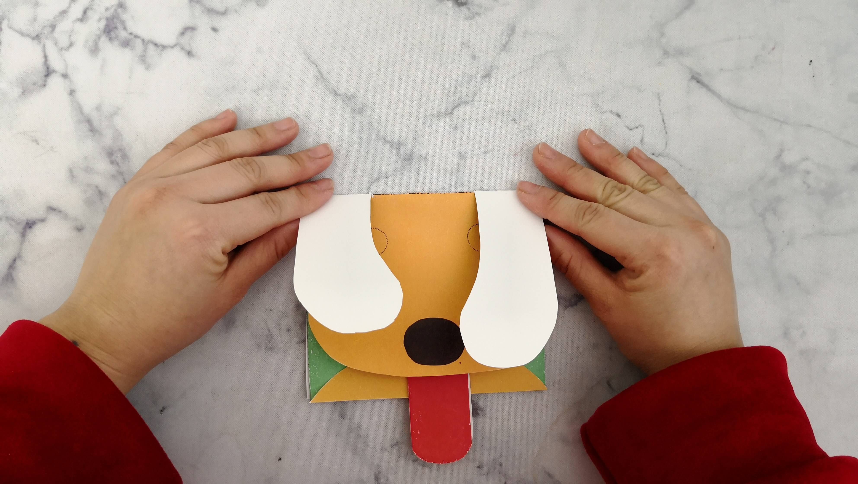
15.然後把配件B的耳朵延著摺線往下摺◦

Slide 17
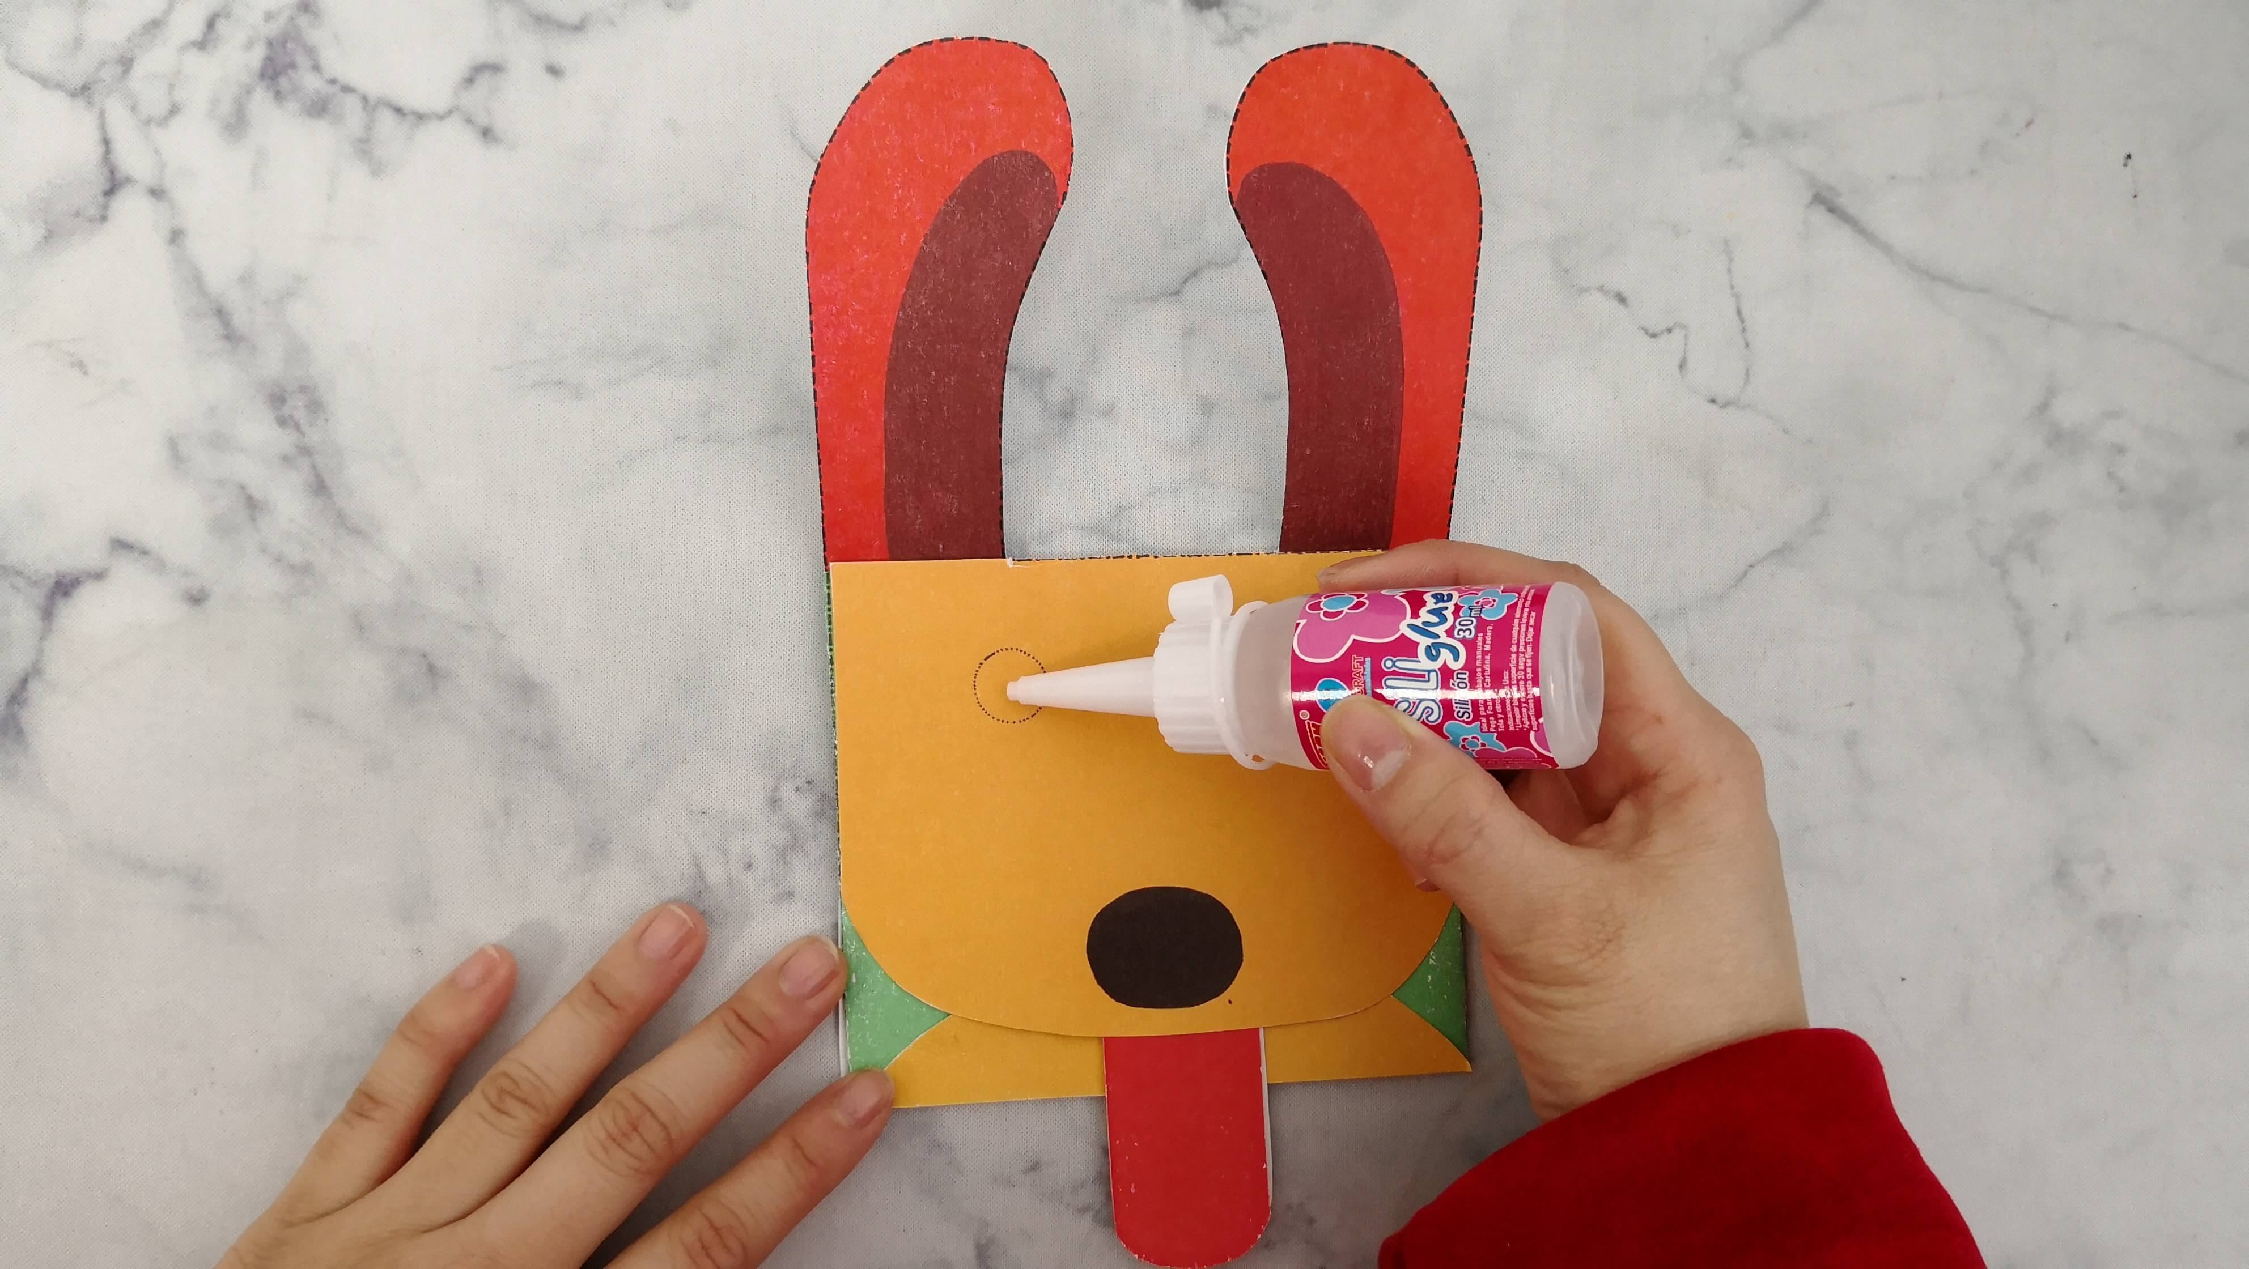
16.最后拿取胶水将眼睛部位沾上胶水◦

Slide 18
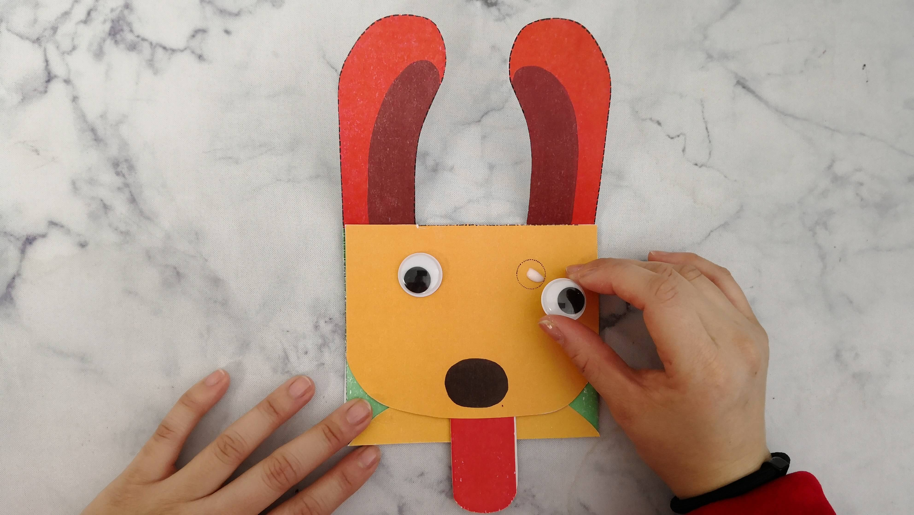
17.将动动眼黏贴上去即完成◦

Slide 19
18.完成品,拉一拉小狗舌头会有什么有趣发生呢!?

